Slide 1
双移动机器人实物跟踪实验汇报
Artstein-HPC / Artstein-LPC 阶段性实物结果
统一评价基准：理想编队半径 1.0 m

Slide 2
实验任务与阶段目标
在双 mini_omni Leader–Follower 场景中记录 Artstein-HPC 与 Artstein-LPC 实物跟踪。
统一评价：实际两车间距 − 1.0 m；末帧指标取该距离误差的绝对值。
本阶段目标：形成可复核的条件、指标与图表，并明确现有结果的适用边界。

Slide 3
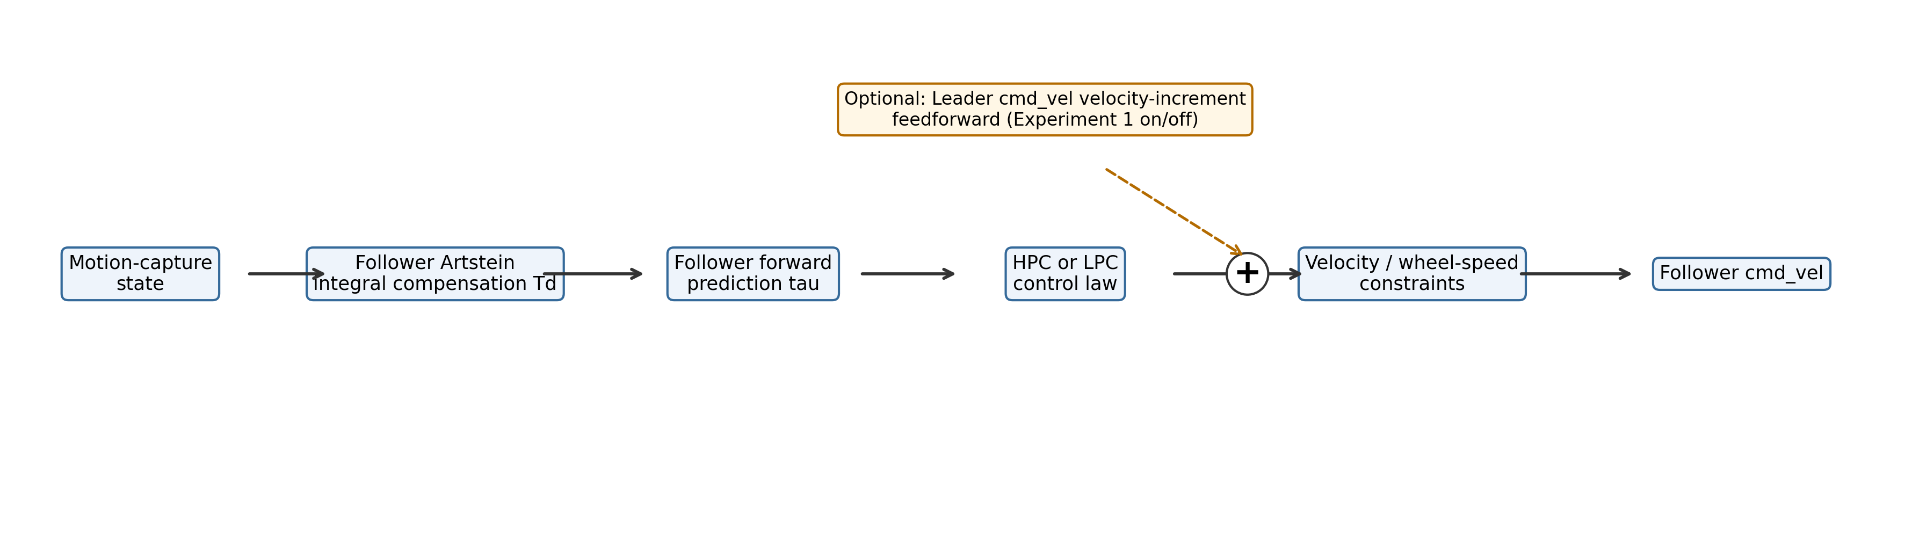
实物平台与数据流
两台 mini_omni 全向移动机器人；状态源为动捕。
Leader 由速度命令驱动；Follower 依据相对编队误差输出速度命令。
控制频率 20 Hz；单条有效记录约 45 s。

Slide 4
控制方法：Artstein + Follower 前向预测 + HPC/LPC
Artstein 变换用于处理输入延迟；HPC/LPC 为两类控制配置。
Follower 前向预测：由 Follower 当前动捕状态、最近输出命令和电机时间常数 τ 预测短时状态，补偿执行器响应。
Leader 命令速度前馈：可选 Leader cmd_vel 速度增量支路，直接叠加到控制输出。
两者是不同支路：前馈开/关不是 Follower 前向预测开/关。

Slide 5
实验流程与统一条件
有效记录均来自实物平台与动捕状态源；仅使用条件表、指标表中理想半径为 1.0 m 的数据。
Artstein-HPC 前馈开/关：Leader 平均速度均约 0.246 m/s，记录时长均约 45 s。
Artstein-LPC：λ初值=2.0 对应 Leader 速度 0.20 m/s；λ初值=2.5 对应 0.25 m/s。
不根据原始目录名或元数据中的控制器字符串重新推断前馈状态。

Slide 6
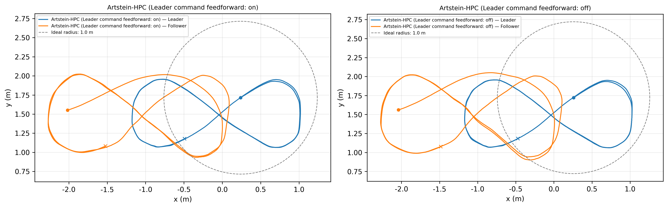
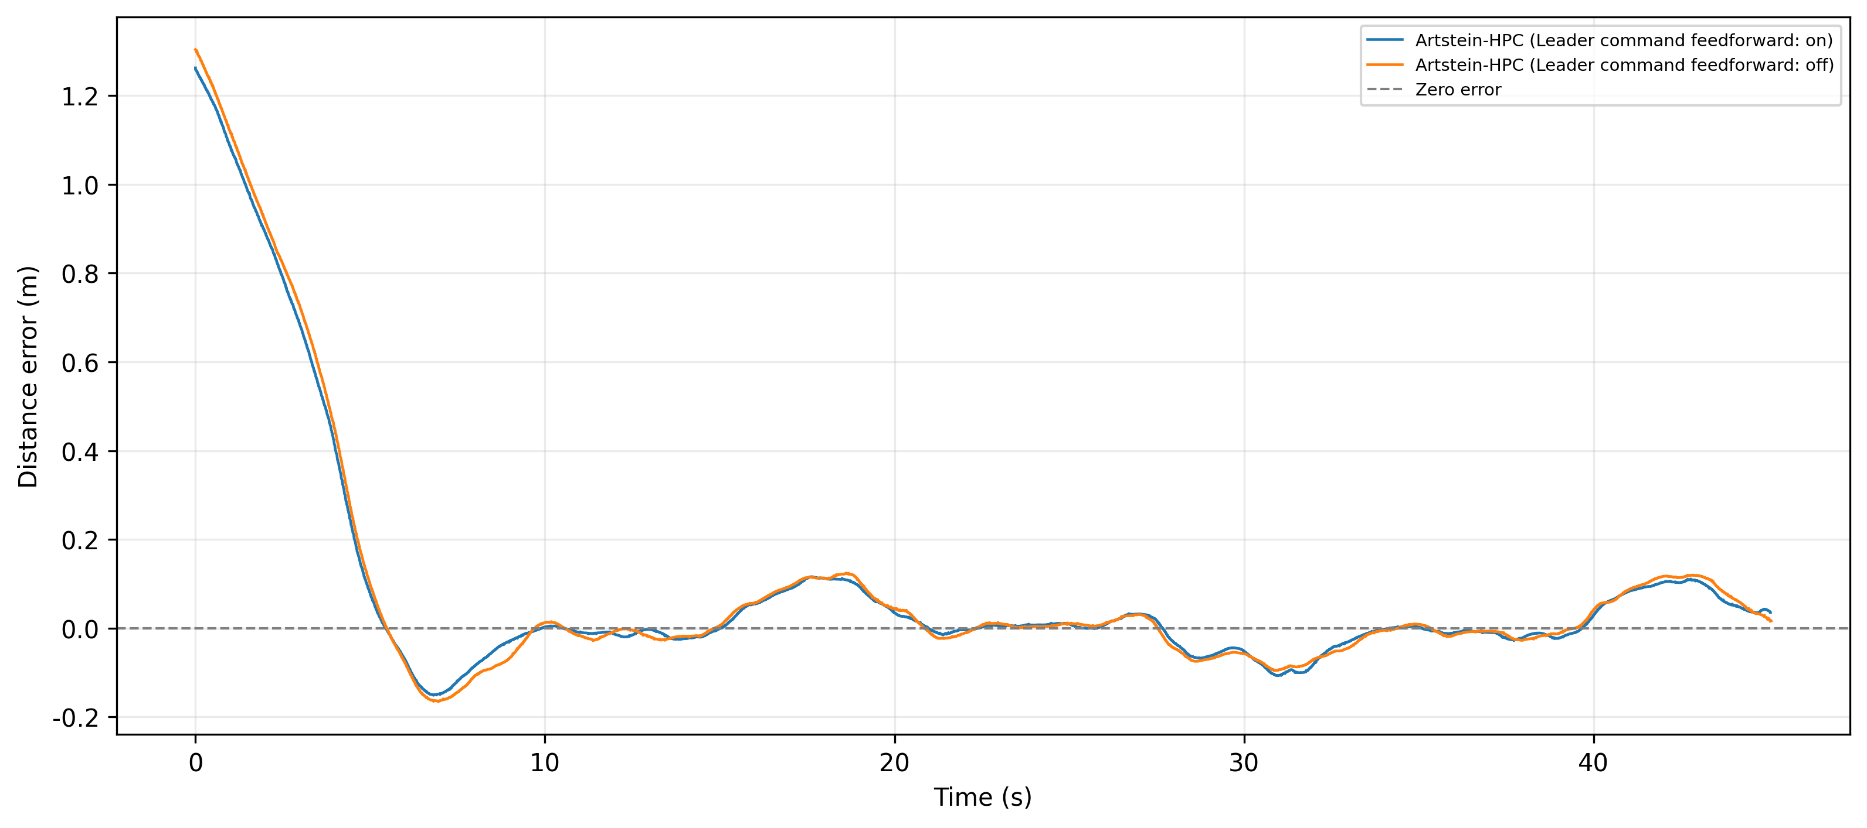
实验一：Leader 命令速度前馈开/关
开启：平均绝对误差 0.1202 m；RMS 0.2791 m；末帧 0.0355 m
关闭：平均绝对误差 0.1282 m；RMS 0.2895 m；末帧 0.0165 m
开启组前两项汇总指标较低，但末帧绝对误差更高；仅描述已记录实测差异。

Slide 7
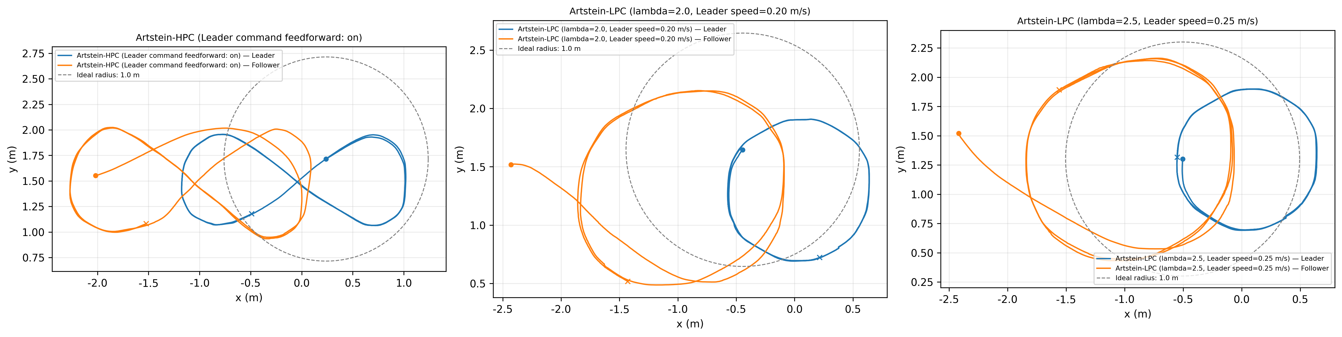
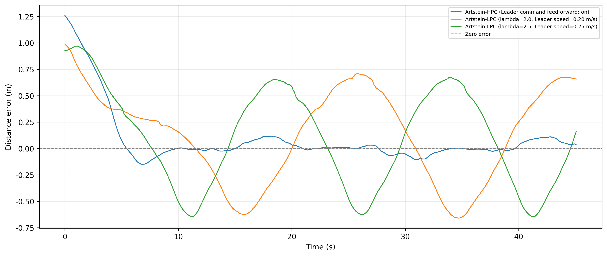
实验二：HPC/LPC 阶段性结果与安全边界
LPC λ=2.0：平均绝对误差 0.4001 m，RMS 0.4547 m；LPC λ=2.5：0.4144 m，0.4771 m。
安全边界：λ初值=1.5、Leader 速度 0.25 m/s 时发生碰撞，未形成有效轨迹统计。λ初值与 Leader 速度同时变化，现有 HPC/LPC 结果仅说明阶段性可运行性和现象，不宣称严格单变量性能优劣。

Slide 8
最新实物实验视频（占位页）
请在此处手动插入最新实物实验视频
建议对应：Artstein-LPC，λ初值=2.5，Leader 速度=0.25 m/s

Slide 9
阶段结论与下一步工作
已形成统一的实物条件表、1.0 m 基准指标表及可复核图表。
HPC 前馈开/关结果存在指标间差异，应保留原始实测描述，不外推为全面改善。
LPC 结果受 λ初值与 Leader 速度共同变化以及 λ=1.5 碰撞边界限制，仅作阶段性观察。
下一步：固定 Leader 速度、初始 λ 及其他运行条件，补充可重复试验，并持续核对前馈支路标注。

